Slide 1
Název školy: Střední zdravotnická škola a vyšší odborná škola zdravotnická Karlovy Vary
Číslo projektu: CZ.1.07/1.5.00/34.0953
Vzdělávací materiál: Řád letouni
Šablona III/2 Inovace a zkvalitnění výuky prostřednictvím ICT
Název materiálu: VY_32_INOVACE_BIO.4.05
Datum tvorby: 01.04.2013
Vyučovací předmět, ročník, obor: BIO, 4. ročník, Zdravotnické lyceum
Autor: Mgr. Veronika Veselá
Anotace: Vzdělávací materiál obsahuje výukovou prezentaci zahrnující schémata a obrázky. Prezentace by měla sloužit jako obrazová a textová podpora k výuce třídy savců. Vhodná je pro maturanty z biologie či pro přípravu žáků k přijímacím zkouškám.

Slide 2

Zařazení do systému živočichů
živočichové
Říše
Kmen
Podkmen
Třída
Podtřída
Nadřád
Řád
Kliknutím na obrázek zobrazíte video
strunatci
obratlovci
savci
živorodí
placentálové
letouni
Obr. 1

Slide 3
Charakteristika
létací blána neosrstěná (aktivní let jako jediní ze savců)
Úzké a dlouhé kosti končetin, hřeben kosti prsní
mohutná létací svalovina
ultrazvukové signály
echolokace - schopnost navigovat se vlastním sluchem podle odrazů zvuku u jejich pískotu od předmětů
zadní nohy k zavěšování (drápy na prstech)
zimní spánek, hmyzožraví
po hlodavcích druhý nejpočetnější řád savců

Slide 4
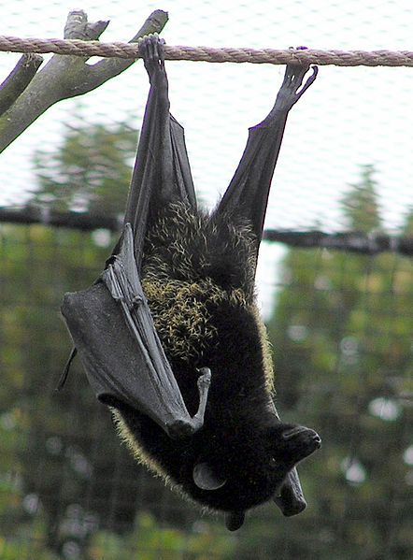
Kaloň jedlý(Pteropus edulis)
jednoduché boltce
rudimentární ocas
živí se plody
nektarem, pylem
až 1,5 m v rozpětí
Obr. 2

Slide 5
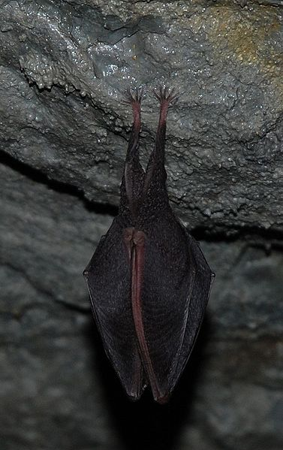
Vrápenec malý (Rhinolophus hipposideros)
na čenichu nápadné kožní výrůstky
boltce bez víček
létací blána při zavěšení obaluje tělo
živí se hmyzem
Obr. 3

Slide 6
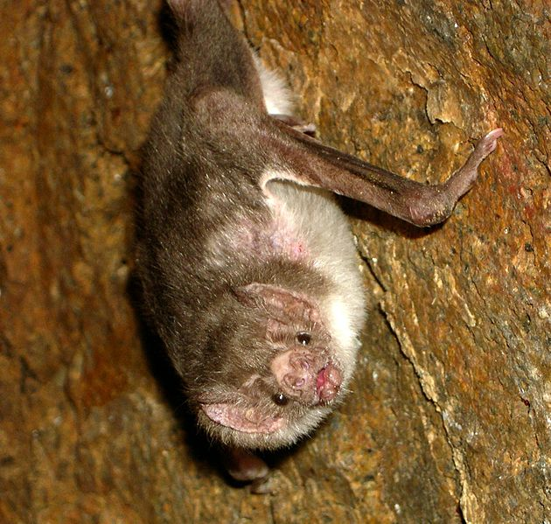
Upír obecný (Desmodus rotundus)
méně složité výrůstky na čenichu, líže vytékající krev hlavně kopytníků, může přenášet vzteklinu
Obr. 4

Slide 7
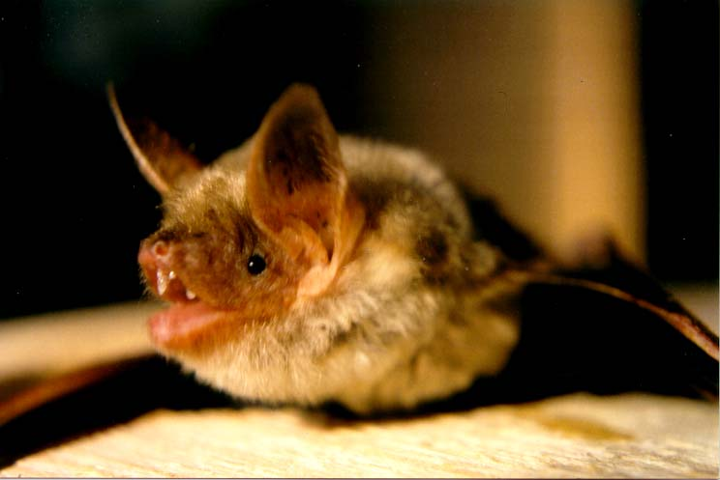
Netopýr velký (Myotis myotis)
na čenichu nemá výrůstky, blanité víčko proti boltci, u nás hojně, v rozpětí 40 cm
Obr. 5

Slide 8
Zdroje obrázků
1 Marek Bryl. Netopyr_small. [online] cit. [2002-05-06] [2013-04-01] Dostupný na WWW: www.savci.upol.cz
2 Adrian Pingstone . Bristol.zoo.livfruitbat.arp . [online] cit. [2005-09] [2013-04-01] Dostupný pod licencí Creative Commons na WWW: http://cs.wikipedia.org/wiki/Soubor:Bristol.zoo.livfruitbat.arp.jpg
3 Tigerente. Rhinolophus hipposideros20080922 [online] cit. [2008-09-22] [2013-04-01] Dostupný pod licencí Creative Commons na WWW: http://cs.wikipedia.org/wiki/Soubor:Rhinolophus_hipposideros20080922.jpg
4 Acatenazzi. Desmodus [online] cit. [2005-05-04] [2013-04-01] Dostupný pod licencí Creative Commons na WWW: http://cs.wikipedia.org/wiki/Soubor:Desmodus.jpg
5 Manuel Werner. Myotis. [online] cit. [2005-03-18] [2013-04-01] Dostupný pod licencí Creative Commons na WWW: http://cs.wikipedia.org/wiki/Soubor:Myotis.jpg

Slide 9
Použitá literatura
Kislinger, František. Laníková, Jana. Šlégl, Jiří. Žurková, Irena. Biologie III. 1998. , 2. vyd. Gymnázium v Klatovech

